Slide 1
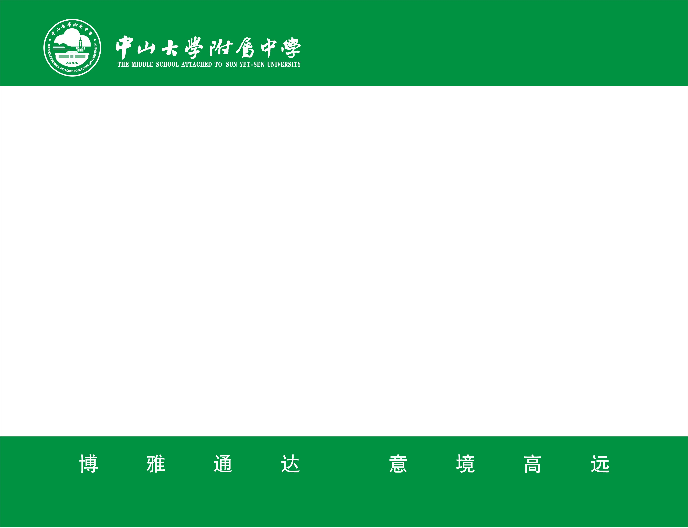
6.1 向量的概念

Slide 2
学习重点
理解并掌握向量、零向量、单位向量、相等向量、共线向量的概念，会表示向量
教学难点
平行向量、相等向量和共线向量的区别和联系

Slide 3

如图，小船由A地向东南方向航行15 海里到达B（速度为10海里/小时）．如果只是给出指令：“由A地航行15 海里”，小船能否到达B地？
如果不指明“向东南方向”航行，小船不一定到达B地
给出指令：“向东南方向航行”呢？
方向和距离缺一不可

Slide 4

新知探究
（1）向量的实际背景与概念
物理中我们学习了位移、速度、力等既有大小、又有方向的量，在物理中被称为“矢量”，
数学中称为“向量”
物理中学习的质量、路程、功等只有大小、没有方向的量，在物理中称为“标量”，数学中称为“数量”.
向量具有大小和方向两个要素，这也是判断一个量是否为向量的重要方法.

Slide 5



（2）向量的几何表示
$$B(终点)$$
——具有方向的线段叫做有向线段.
有向线段
【1】如图所示，通常在有向线段的终点处画上箭头表示它
的方向.以A为起点，B为终点的有向线段记作 AB ，
线段AB的长度叫做也叫做有向线段 AB 的长度，记作 |AB| .
$$A(起点)$$
【2】有向线段包含三个要素：起点、方向和长度. 知道了起点、方向和长度，
那么终点的位置就确定了.
向量的模
向量AB的大小称为向量AB的长度，也叫做向量AB的模，记作 |AB|
$向量$的模

Slide 6



印刷体
【1】零向量——长度为0的向量叫做零向量，记作
$$0$$
【2】单位向量——长度等于1个单位长度的向量，叫做单位向量
①要注意0和 的区别及联系：0是一个实数， 是一个向量，并
且| |=0，书写时 0 表示零向量，一定不能忘记上面的箭头.
$$0$$
$$0$$
$$0$$
②单位向量有无数个，它们大小相等，但是方向不一定相同.
③在平面内，将表示所有单位向量的有向线段的起点平移到
同一点，则它们的终点就会构成一个半径为1的圆.

Slide 7
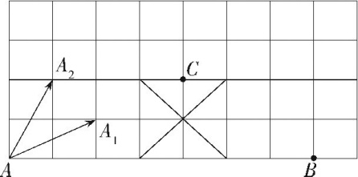
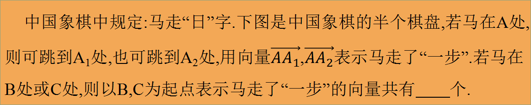
中国象棋中规定:马走“日”字.下图是中国象棋的半个棋盘,若马在A处,则可跳到A₁处,也可跳到A₂处,用向量$\vec{AA_{1}}$,$\vec{AA_{2}}$表示马走了“一步”.若马在B处或C处,则以B,C为起点表示马走了“一步”的向量共有 个.

Slide 8
（3）相等向量与共线向量
1.平行向量：方向相同或相反的非零向量叫做平行向量
记法：向量a与b平行，记作a∥b
规定：零向量与任意向量平行
2.共线向量：由于任一组平行向量都可以平移到同一直线上，
所以平行向量也叫做共线向量.
3.相等向量：长度相等且方向相同的向量叫做相等向量

Slide 9
问题：(1)平行向量是否一定方向相同？
(2)不相等的向量是否一定不平行？
(3)与任意向量都平行的向量是什么向量？
(4)若两个向量在同一直线上，则这两个向量一定是什
么向量？
(1)不一定；(2)不一定；(3)零向量；(4)平行(共线)向量

Slide 10
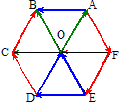
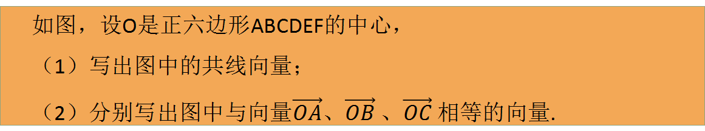
如图，设O是正六边形ABCDEF的中心，
（1）写出图中的共线向量；
（2）分别写出图中与向量$\vec{OA}$、$\vec{OB}$ 、$\vec{OC}$ 相等的向量.

Slide 11








已知向量 ， ， 满足 // ， // ，则 与 平行吗？
易错①
$$a$$
$$b$$
$$c$$
$$a$$
$$b$$
$$b$$
$$c$$
$$a$$
$$c$$
【错解】一定平行.
注意零向量
易错②
给出下列几个说法：①若 ，则 0 ；②若 ，则 ；
③若 // ，则 .其中说法正确的有( )个.
A. 0 B. 1 C. 2 D. 3
$$|a|=0$$
$$a=$$
$$|a|=|b|$$
$$a=b$$
$$a b$$
$$|a|=|b|$$
【错解】①②对，③错，选C
混淆向量相等、平行、模相等

Slide 12
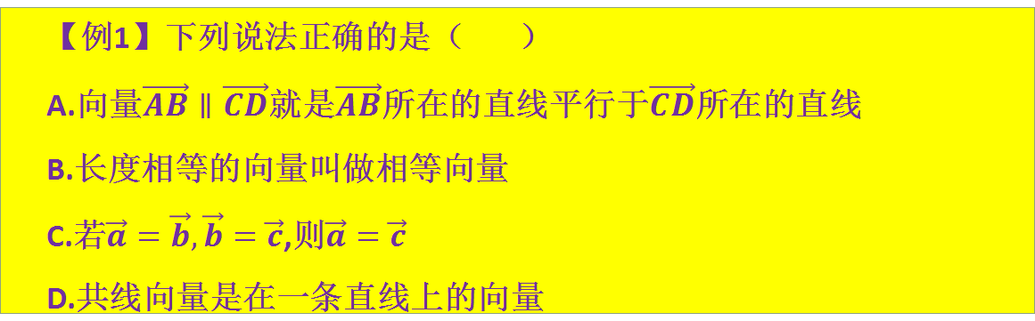
【例1】下列说法正确的是（ ）
A.向量$\vec{AB}∥\vec{CD}$就是$\vec{AB}$所在的直线平行于$\vec{CD}$所在的直线
B.长度相等的向量叫做相等向量
C.若$\vec{a}=\vec{b},\vec{b}=\vec{c}$,则$\vec{a}=\vec{c}$
D.共线向量是在一条直线上的向量
√
(1)不一定；(2)不一定；(3)零向量；(4)平行(共线)向量
分析：根据共线向量的定义可判断A，D；由相等向量的定义可判断B，C；进而可得正确选项.

Slide 13
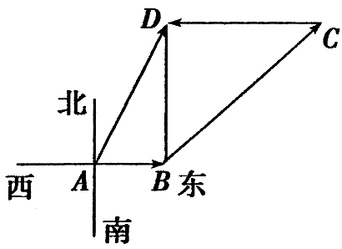
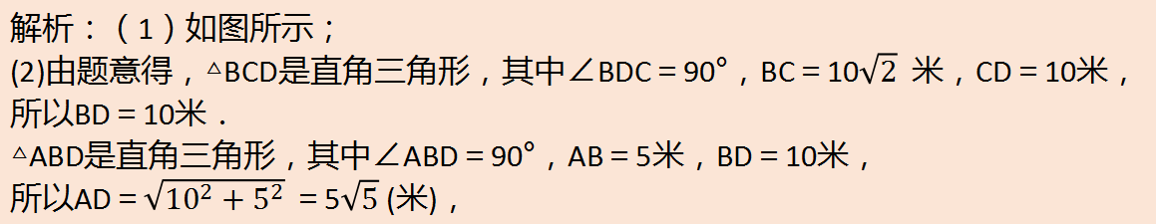
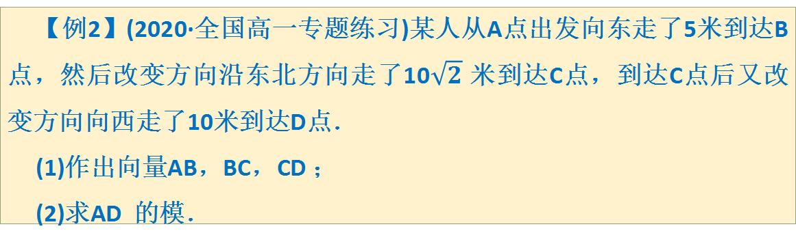
【例2】(2020·全国高一专题练习)某人从A点出发向东走了5米到达B点，然后改变方向沿东北方向走了10$\sqrt{2}$ 米到达C点，到达C点后又改变方向向西走了10米到达D点．
(1)作出向量AB，BC，CD ；
(2)求AD 的模．
解析：（1）如图所示；
(2)由题意得，△BCD是直角三角形，其中∠BDC＝90°，BC＝10$\sqrt{2}$ 米，CD＝10米，
所以BD＝10米．
△ABD是直角三角形，其中∠ABD＝90°，AB＝5米，BD＝10米，
所以AD＝$\sqrt{{10}^{2}+5^{2}}$ ＝5$\sqrt{5}$ (米)，

Slide 14
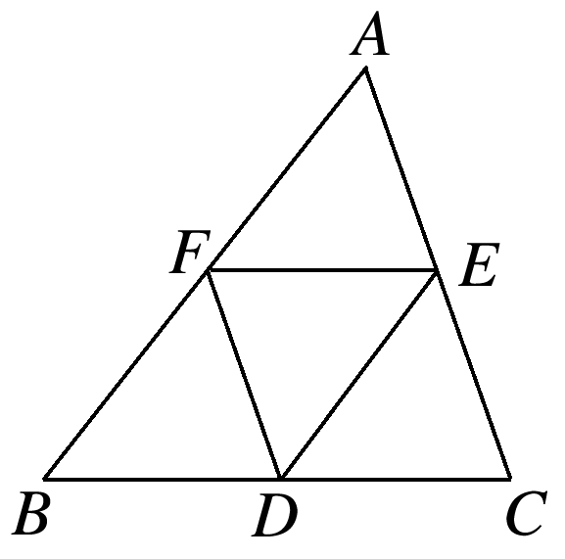
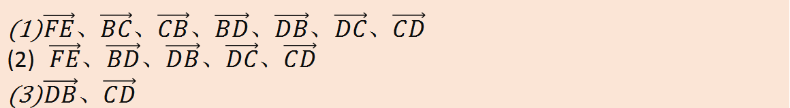
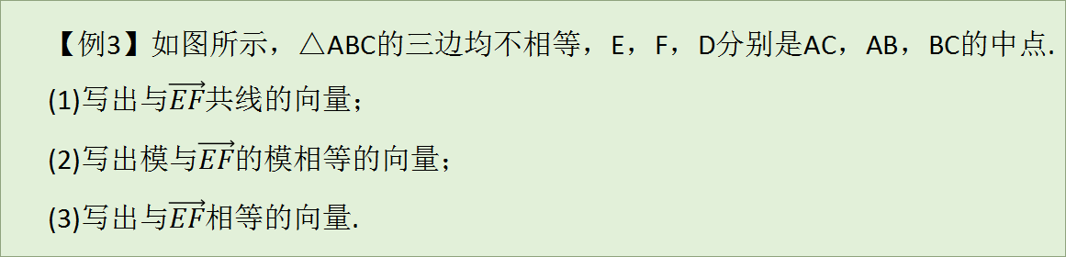
【例3】如图所示，△ABC的三边均不相等，E，F，D分别是AC，AB，BC的中点.
(1)写出与$\vec{EF}$共线的向量；
(2)写出模与$\vec{EF}$的模相等的向量；
(3)写出与$\vec{EF}$相等的向量.
$\vec{FE}、\vec{BC}、\vec{CB}、\vec{BD}、\vec{DB}、\vec{DC}、\vec{CD}$
$\vec{FE}、\vec{BD}、\vec{DB}、\vec{DC}、\vec{CD}$
$\vec{DB}、\vec{CD}$

Slide 15
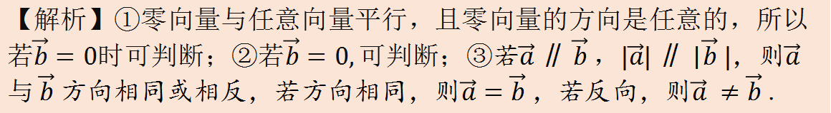
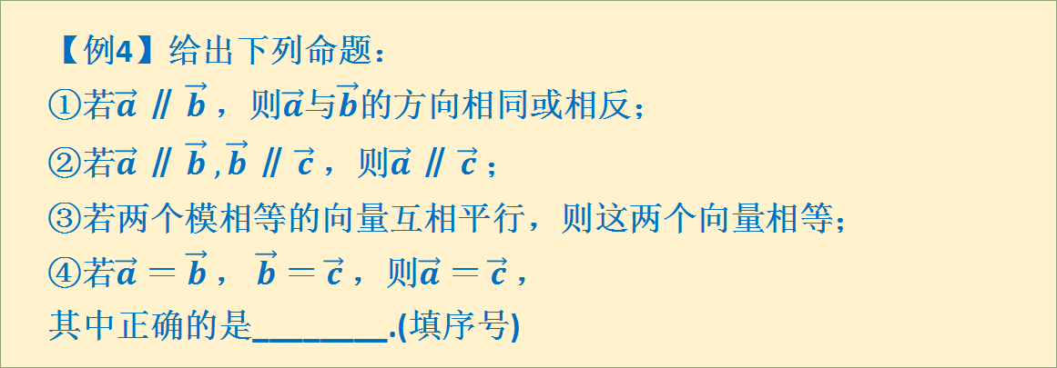
【例4】给出下列命题：
①若$\vec{a}$∥ $\vec{b}$，则$\vec{a}$与$\vec{b}$的方向相同或相反；
②若$\vec{a}$∥ $\vec{b} ,\vec{b}$∥ $\vec{c}$，则$\vec{a}$∥ $\vec{c}$；
③若两个模相等的向量互相平行，则这两个向量相等；
④若$\vec{a}$＝ $\vec{b}$， $\vec{b}$＝ $\vec{c}$，则$\vec{a}$＝ $\vec{c}$，
其中正确的是________.(填序号)
④
【解析】①零向量与任意向量平行，且零向量的方向是任意的，所以若$\vec{b}=0时可判断；②若\vec{b}=0,可判断；③$若$\vec{a}$∥ $\vec{b} ，|\vec{a}|$∥ |$\vec{b} |$，则$\vec{a}$与 $\vec{b}$方向相同或相反，若方向相同，则$\vec{a}=\vec{b}$，若反向，则$\vec{a} ≠\vec{b}$.

Slide 16
课堂小结
1．向量是近代数学重要的和基本的数学概念之一，有深刻的几何和物理背景，它是沟通代数、几何的一种工具，注意向量与数量的区别与联系
2．从定义上看，向量有大小和方向两个要素，而有向线段有起点、方向和长度三个要素，因此它们是两个不同的量；在空间中，有向线段是固定的，而向量是可以自由移动的；向量可以用有向线段表示，但并不能说向量就是有向线段
3．共线向量与平行向量是一组等价的概念．两个共线向量不一定要在一条直线上．当然，同一直线上的向量也是平行向量
4．注意两个特殊向量——零向量和单位向量，零向量与任何向量都平行，单位向量有无穷多个，起点相同的所有单位向量的终点在平面内形成一个单位圆

